Slide 1
现代电视技术(6)
主讲教师：杨磊
yanglei@cuc.edu.cn
办公：主楼601 电话：65779439

Slide 2
第6章 电视信号数字化基础
本章重点内容：
电视信号数字化参数选择
数字电视色度格式
数字标清电视演播室标准和接口
数字高清晰度电视演播室标准和接口

Slide 3
6.1 概述（教材7.1)
模拟电视广播制式的不足（教材7.1.1)
★亮度分解力不足（高频限制，3.5MHz左右）
★色度分解力不足（带宽限制，小于1.3MHz）
★亮度、色度信息互串（频带共用）
★微分相位DP和微分增益DG（通道非线性使不同亮度电平上的色度信号有不同的相移和增益，导致色调和饱和度失真）
★色度信号对亮度信号的交调失真（通道非线性色信号正负半周有不同增益，产生附加直流成分，影响亮度电平）
★电视信号的时间利用率不充分（消隐期一般无数据，浪费）
★电视信号的幅度利用率不充分（视频只占信号幅度的70%）
★声音信号只是单声道（曾有双伴音/立体声）
★不适合节目的多代复制（噪声累加，信噪比下降）

Slide 4
发表日期 | 设备名称 | 发表的公司 | 备 注
1973年 | 数字时基校正器 | 英国广播公司 （BBC） | BBC最先发表样机，但美国CVS公司最先进行商品化生产。
1973年 | 电视制式转换器 | 英国独立广播公司（IBA） | 由美国NTSC信号经卫星送到英国转换为欧洲PAL信号。
1974年 | 帧同步机 | 美国国家广播公司（NBC） | 最先用于NBC电视台，1975年后在美、日成为商品。
1976年 | 数字式电子静止图像存储器 | 美国哥伦比亚广播公司与安培公司
1977年 | 数字式噪声抑制器 | 法国汤姆逊公司 （THOMSON）
1978年 | 数字视频特技 | 日本NEC公司 | 英国宽泰公司与日本NEC发表的日期相近。
1978年 | 数字录像机 | 英国广播公司 （BBC） | 因磁带消耗量极大而未能进行实用。
数字电视的发展（教材7.1.2)
★单体设备数字化
★全功能数字演播室
★数字电视广播
CCIR Rec.601
CCIR Rec.656
全数字环境、链路

Slide 5
数字电视给广播电视带来的变化（教材7.1.3)
★改善了视音频质量
★提高了节目制作和播出的质量和效率
★提高了传输效率（1模拟频道等效于4～8个数字SDTV频道，或1个高清频道）
★拓宽了业务应用范围（在同一个信道中安排不同级别、不同图像质量的业务，如交互电视、数据业务、网络电视、IPTV、手机电视、多媒体广播等）

Slide 6
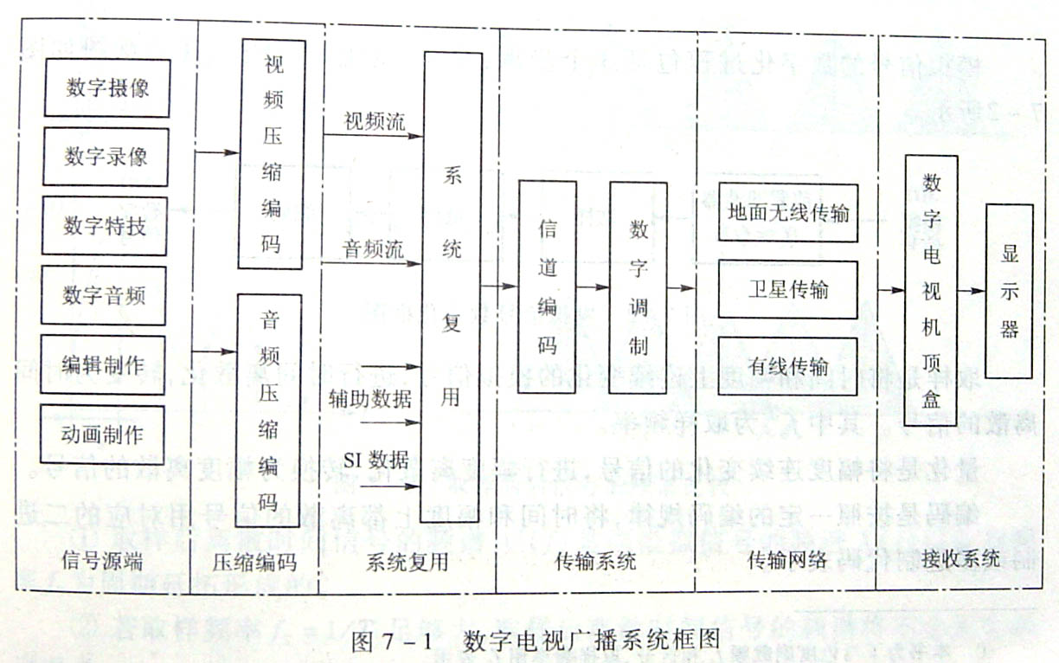
数字电视广播系统构成（教材7.1.4)

Slide 7
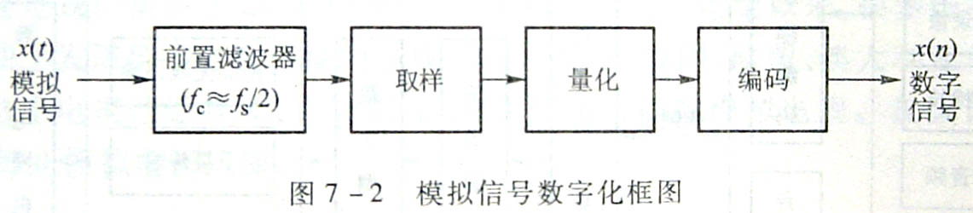
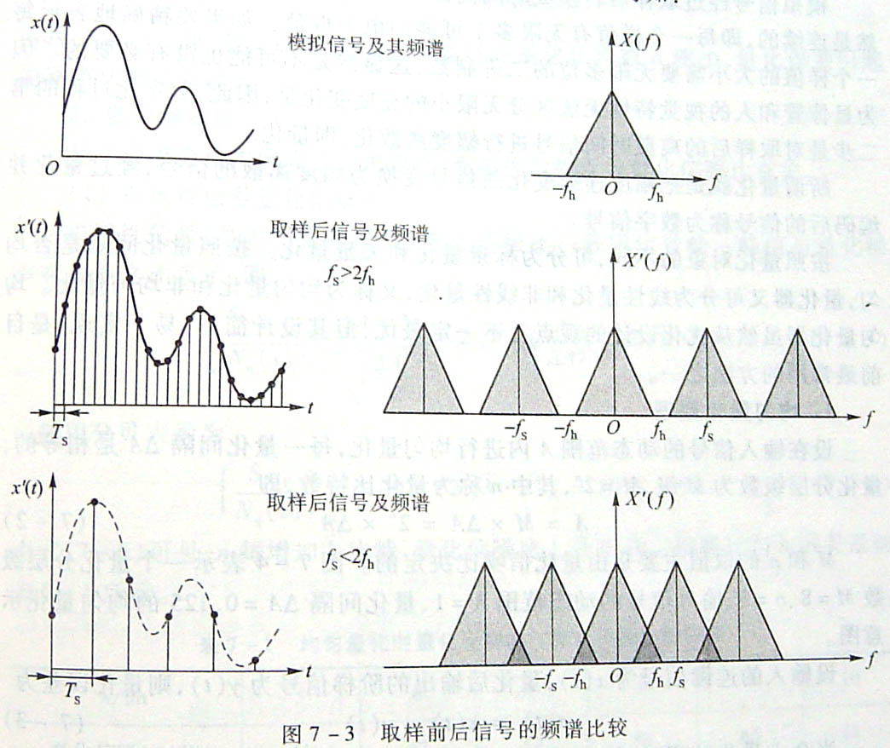
6.2 数字化基础（教材7.2)

Slide 8
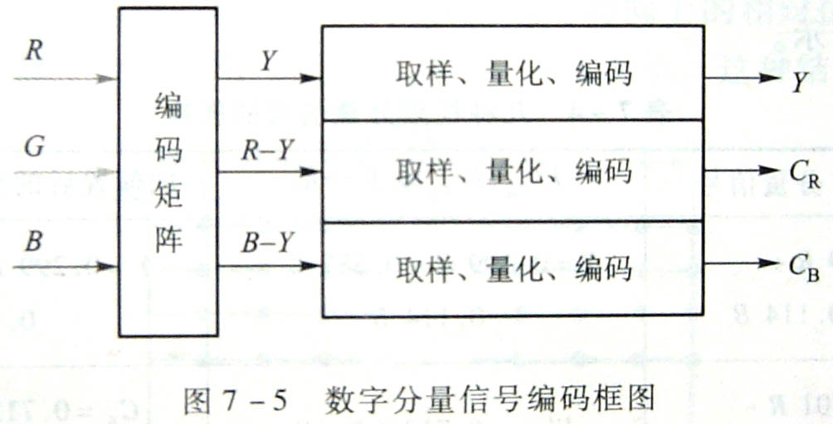
6.3 电视信号取样原理（教材7.3)

Slide 9
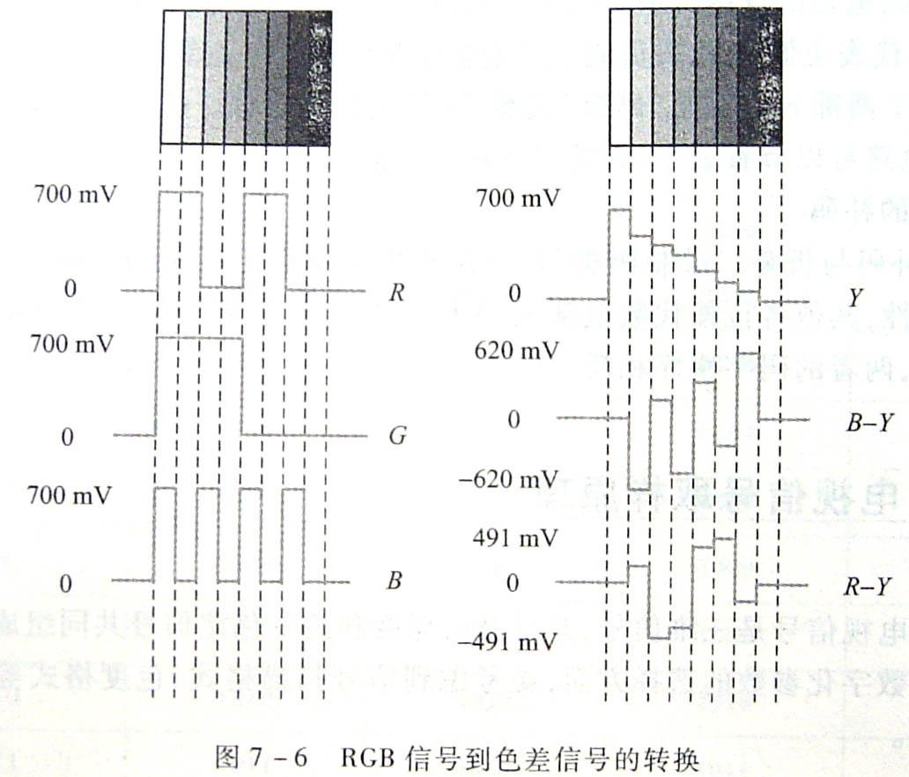

Slide 10
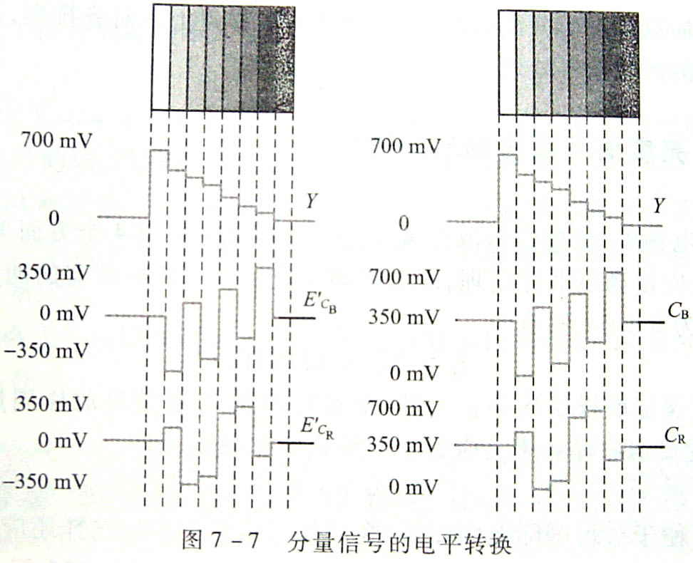

Slide 11
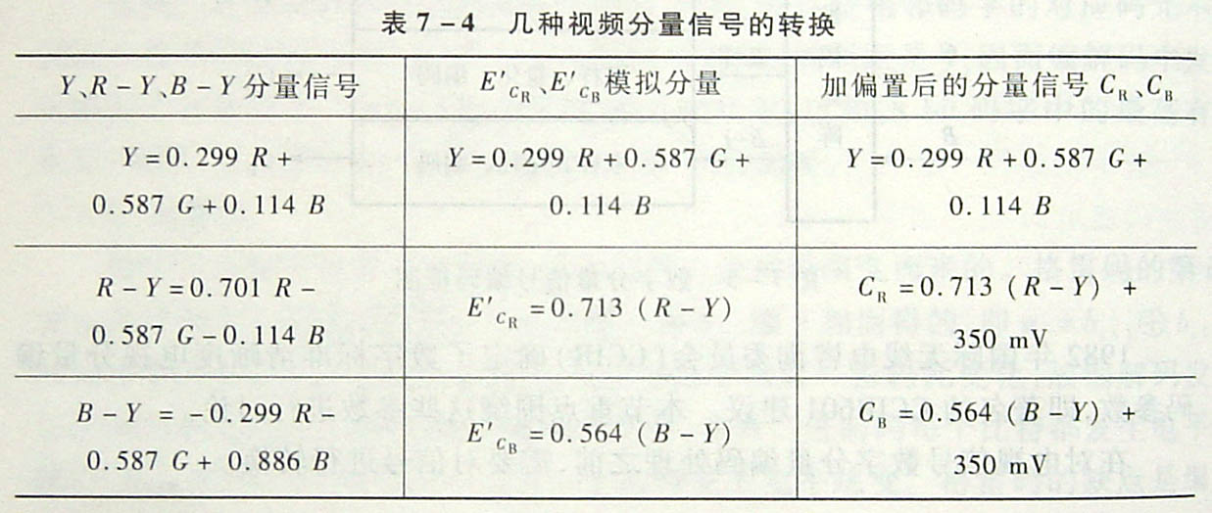

Slide 12
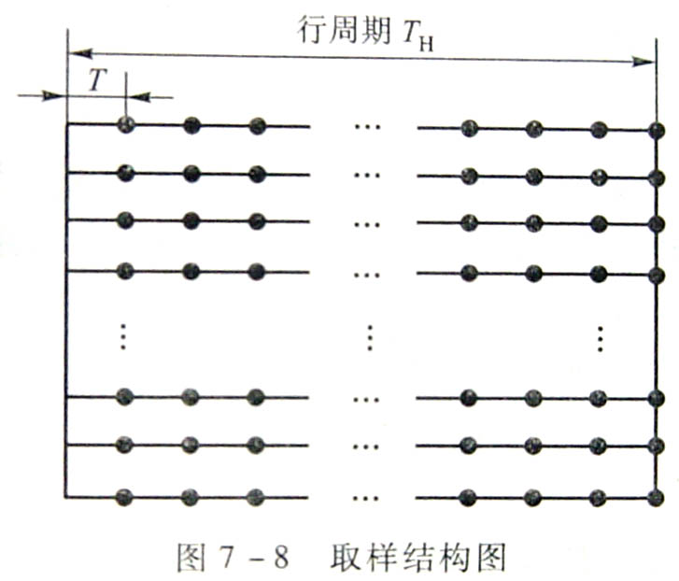
电视信号的取样结构（教材7.3.2)

Slide 13
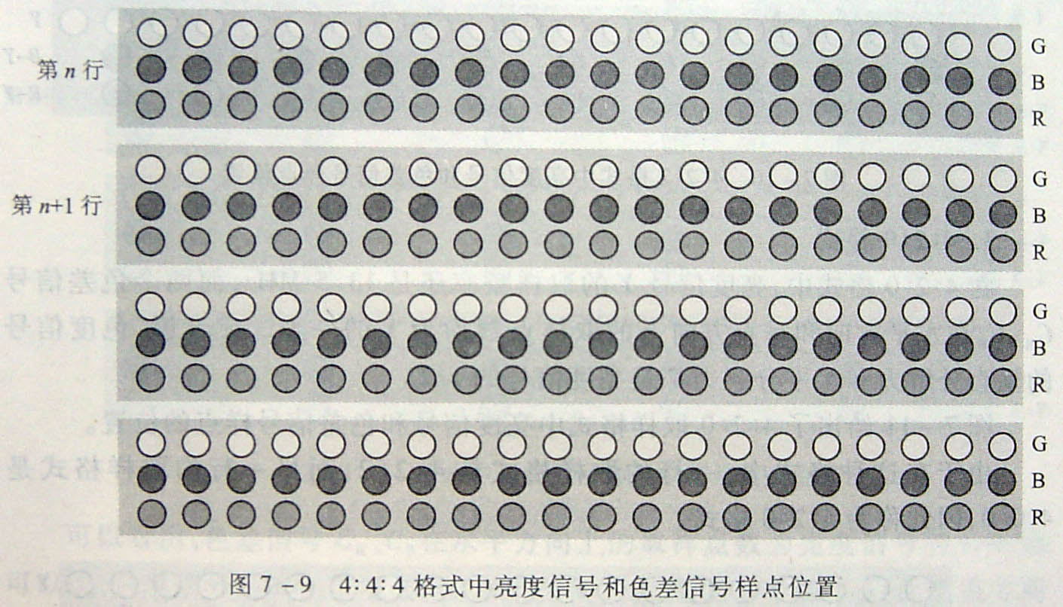

Slide 14
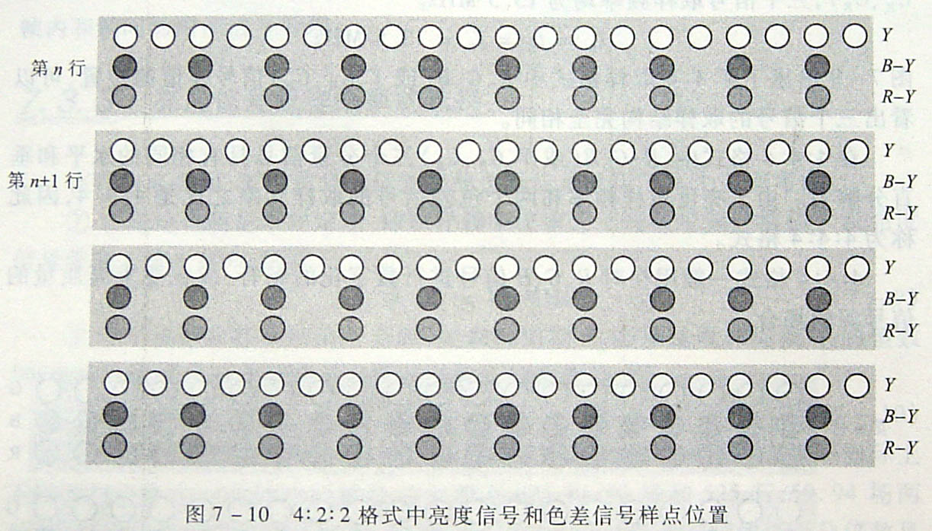

Slide 15
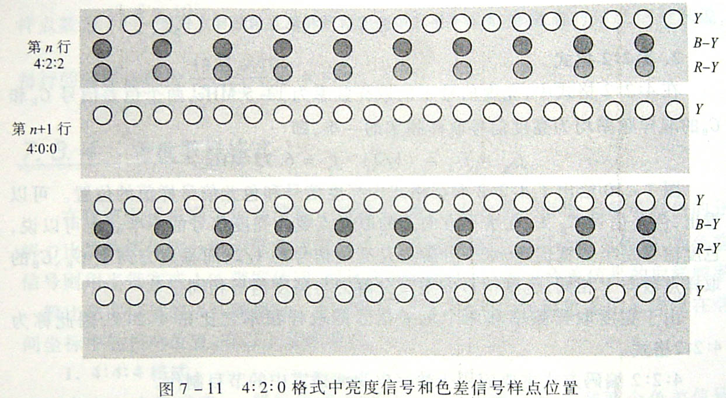

Slide 16
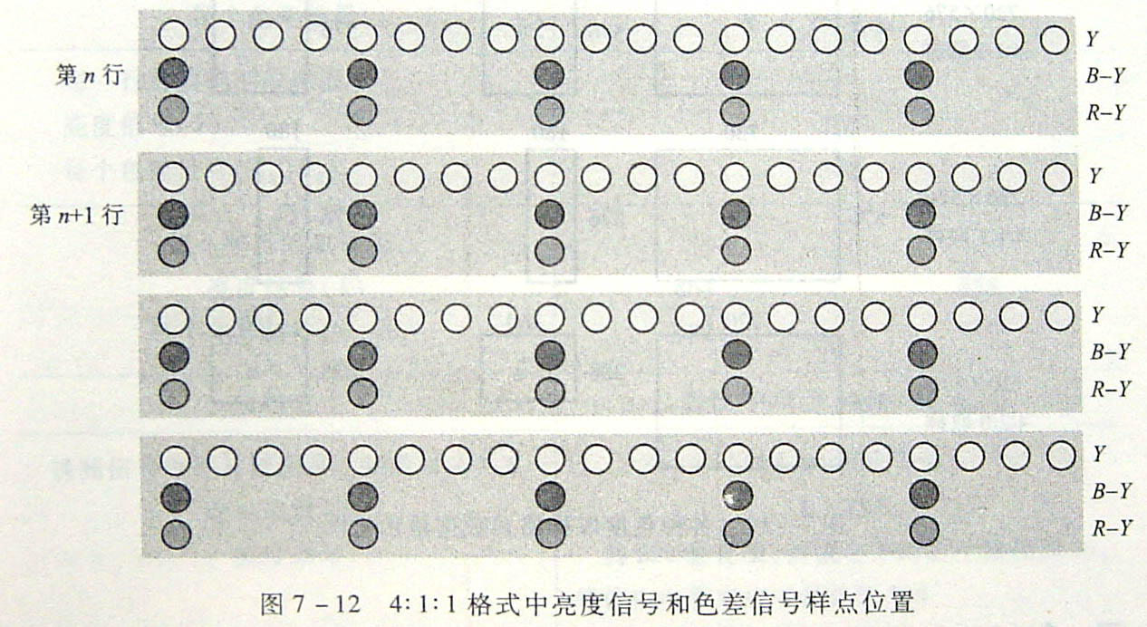

Slide 17
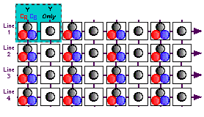
4:2:2 sampling is used in ITU-R BT.601, D-1, D-5, Ampex DCT, Digital Betacam, Digital-S, and DVCPRO50 formats。

Slide 18
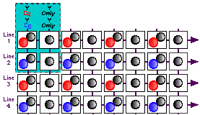
Co-sited 4:2:0 sampling is used in 625/50 (“PAL”) DV and DVCAM formats. Cr and Cb samples are on alternate lines in each field (a frame view would show two lines of YCr,Y pairs, then two lines of YCb,Y pairs). Note that this is different from the 4:2:0 chroma sample positioning in JPEG, MPEG-1, and H.261 formats! They use interstitially sited 4:2:0 sampling!

Slide 19
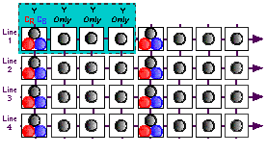
4:1:1 sampling is used in 525/59.94 (“NTSC”) DV and DVCAM, and in both 525/59.94 and 625/50 (“PAL”) DVCPRO。

Slide 20
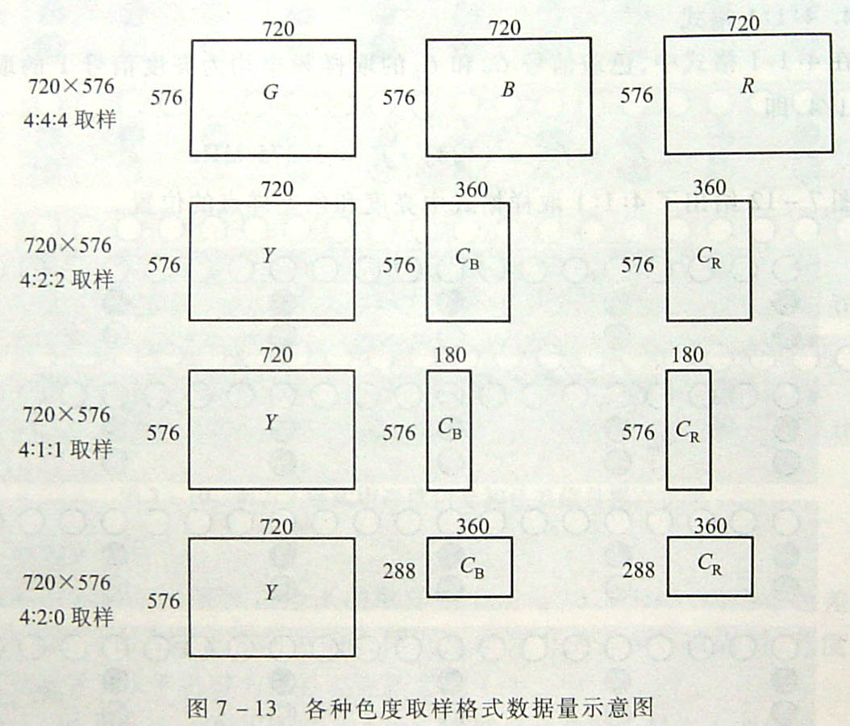

Slide 21
数据量计算（教材7.3.5)
每个样值10bit编码，1帧画面的数据量为
★4:4:4，720×576×10×3＝1.24416 Mbits/帧
★4:2:2，720×576×10×2＝0.82944 Mbits/帧
★4:2:0，720×576×10×1.5＝0.62208 Mbits/帧
★4:1:1，720×576×10×1.5＝0.62208 Mbits/帧

Slide 22
6.4 标准清晰度数字电视演播室编码参数标准（教材7.4)
ITU-R BT.601全称：演播室数字电视编码参数（Studio encoding parameters of digital television for standard 4:3 and wide-screen 16:9 aspect ratios)
编码信号为分量信号(Y，C_{R}，C_{B})，取样频率对Y是13.5MHz，对C_{R}和C_{B}分别是6.75MHz（简记为4:2:2），取样结构是正交结构，量化级是8比特，可选用10比特及PCM编码方式等等。
我国相应国标：演播室数字电视编码参数规范（The specifications of encoding parameters of digital television for studio），GB／T14857-93
ITU-R BT.601规定了演播室分量信号的编码参数，是信号取样标准，但不是接口标准。其对应接口标准分别由SMPTE和EBU标准化，→ITU-R BT.656。

Slide 23
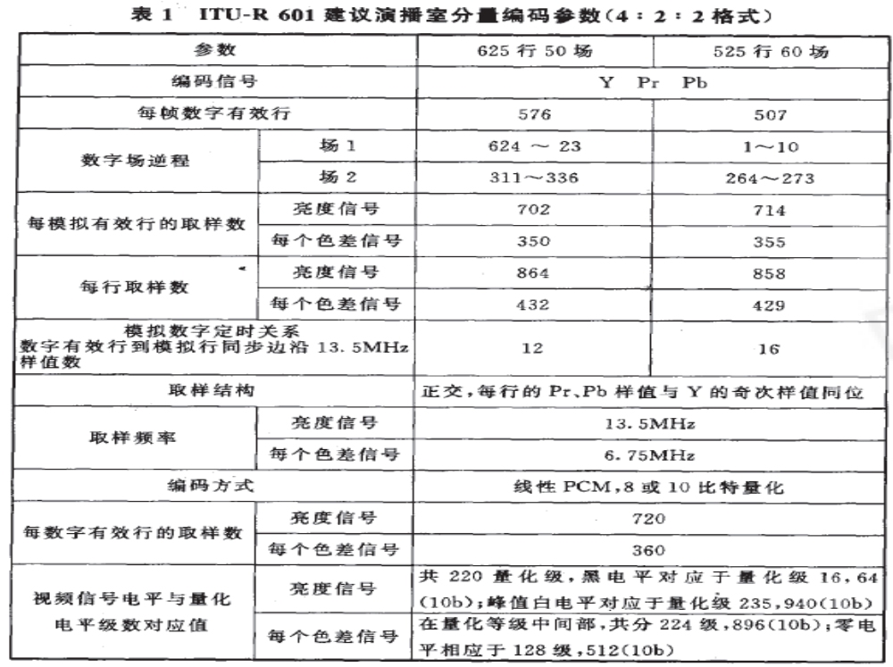

Slide 24
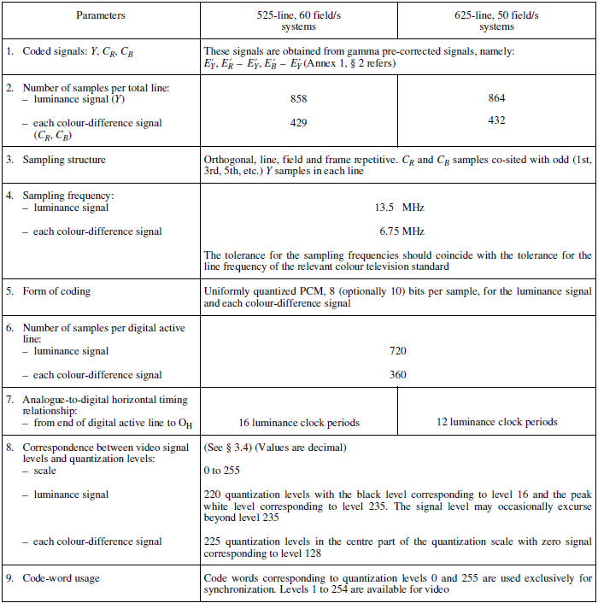

Slide 25
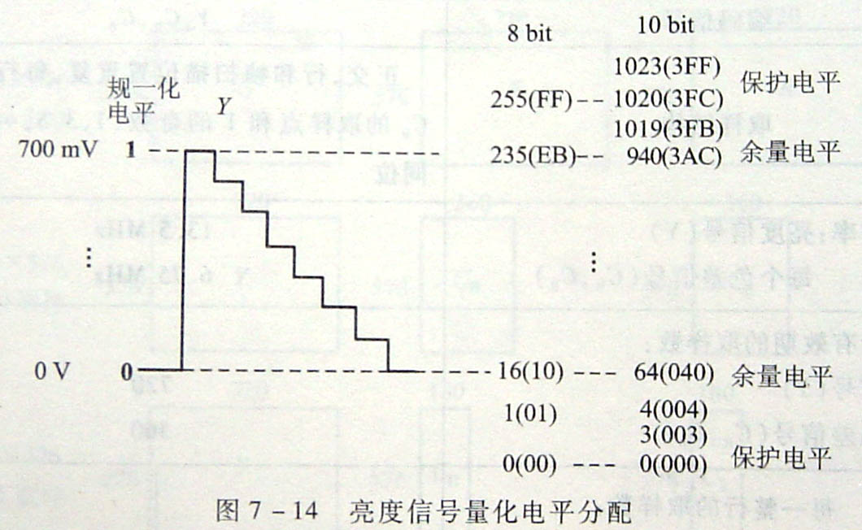

Slide 26
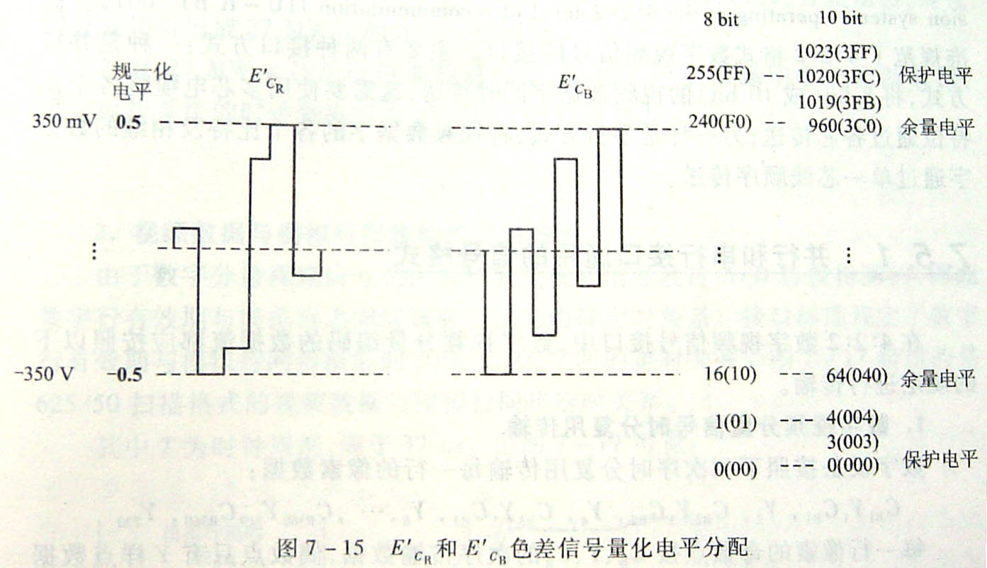

Slide 27
6.5 标准清晰度数字电视演播室信号接口（教材7.5)
接口是一个涉及两台设备或两个系统间相互连接规范的概念，这种规范包括互连电路形式、数量和功能，以及由这些电路交换的信号的类型和形式。并行接口是把数据字的各个比特通过分别的通道同时传送的接口。
525／59.94系统的并行接口标准由SMPTE 125M定义，625／50系统的并行接口由EBU Tech 3267定义。两者都被ITU-R采用合并为Rec.656。 →ITU-R BT.656
Interfaces for digital component video signal in 525-line and 625-line television systems operating at the 4:2:2 level of recommendation ITU-R BT.601

Slide 28
并行和串行接口通用的信号格式（教材7.5.1)
取样频率：Y为13.5MHz，C_{B}和C_{R}各为6.75MHz。
样点数： Y:C_{B}:C_{R}＝720:360:360，简记4:2:2
4:2:2时分复用传输：C_{b1}Y₁C_{r1},Y₂,C_{b2}Y₃C_{r2},Y₄,C_{b3}Y₅C_{r3},Y₆,…C_{b360}Y₇₁₉C_{r360},Y₇₂₀
Y和C_{b}、C_{r}信号分别以13.5MW/s和6.75MW/s速率输入到时分复用器，经过时分复用后形成27MW/s的并行数据码流。

Slide 29
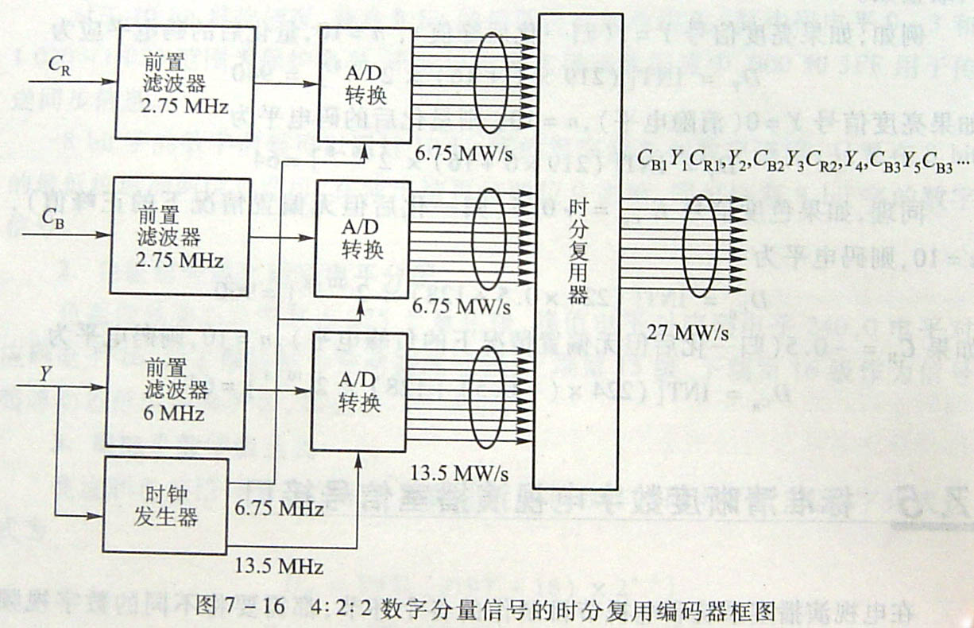

Slide 30
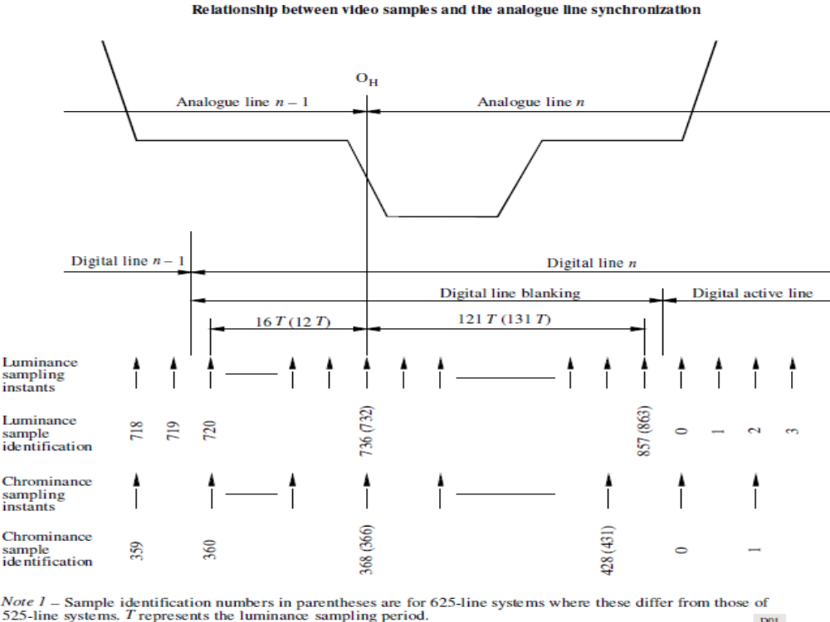

Slide 31
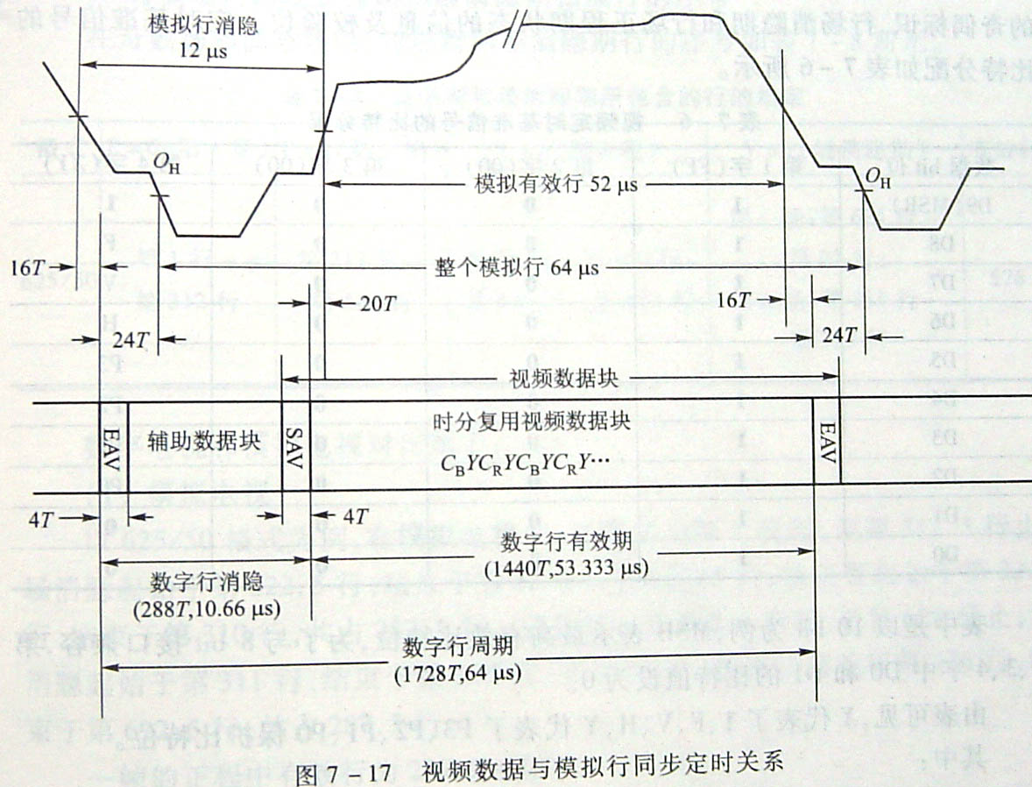

Slide 32
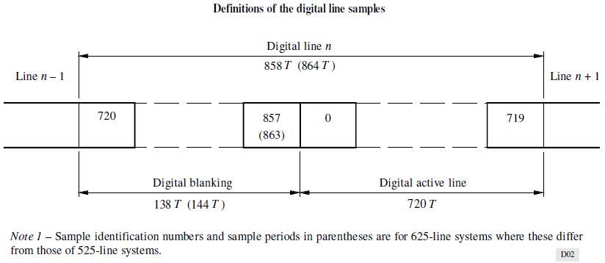

Slide 33
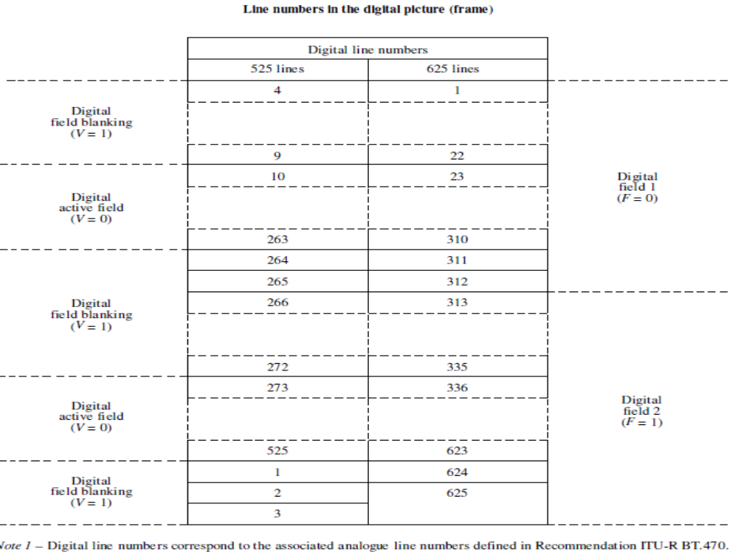

Slide 34
ITU-R BT.656标准要求视频数据流结构要最大限度地满足“525行/59.94Hz”和“625行/50Hz”两大扫描体系，进而明确规定了在对这两大扫描体系的视频信号进行数字化时其行、场消隐的时间基准；规定了视频数据流可有并行及串行两种形式，进而分别给出了8 bit视频数据在并行传输及串行传输时的具体格式、串行传输时的比特顺序（先传低位，后传高位）；还给出了同步脉冲信号的频率及方波宽度、脉冲沿抖动等具体参数。

Slide 35
Rec.656标准的物理接口使用11对双绞线的25针“D”型接插座（10对数据，第11对27MHz的时钟；另有1对系统地和1根电缆屏蔽地见教材表7-9）。在传输时以样值为单位，按C_{B}，Y，C_{R}，Y，C_{B}，Y⋯⋯顺序将各比特并行传输，位速率为27Mb／s。在每一电视有效行的开始前和结束时，分别有4比特的有效视频起始标志SAV（Start of Active Video）和有效视频结束标志EAV（End of Active Video）。整个数字有效行包括720个亮度字和720个色度字(C_{B}，C_{R}各360个)。
ITU-R的最新接口标准可提供10比特精度的接口，当用于传送8比特数据时，在最低位加两个零。
由于数字分量信号的EAV和SAV已含同步信息，因而无需再传送同步信号，在行、场消隐期间可传送数字音频信号和其它辅助数据。

Slide 36
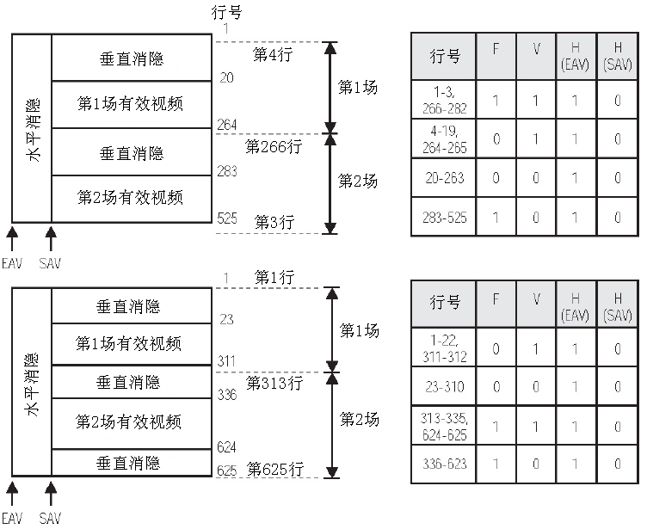
ITU-R BT.656规定的帧划分方法
水平（H）、垂直（V）和场（F）信号作为嵌入到视频数据流中的一串比特来发送，这一串比特构成了一个控制字。

Slide 37
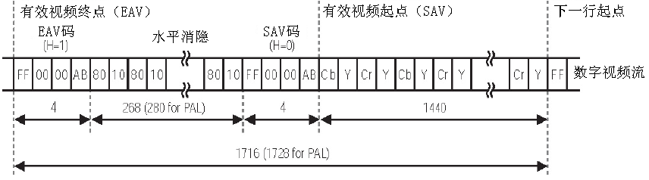
ITU-R BT.656规定的视频数据流特性
图中AB为控制字节（Control Byte），由值1、F、V、H和4个误码检测及校正位组成。
有效视频（Active Video）部分由720个Y、360个C_{B}和360个C_{R}（共计1440个样点）组成，而整个视频帧结构除了这1440个有效视频样点值外，还包括NTCS制258字节或PAL制280字节的水平消隐（EAV和SAV代码之间的空间）以及垂直消隐（V＝1对应的空间）。

Slide 38
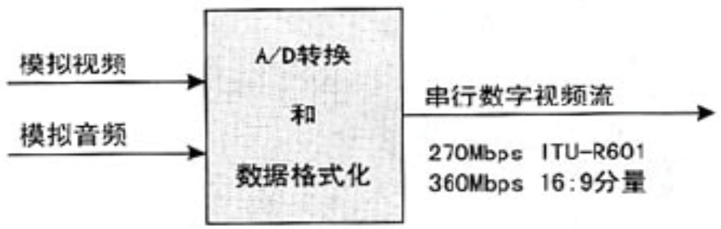
演播室串行数字接口SDI（教材7.5.3)
串行数字接口（SDI）是把数据字的各个比特以及相应的数据通过单一通道顺序传送的接口。由于串行数字信号的数据率很高，在传送前必须经过处理。用扰码的不归零倒置(NRZI)来代替早期的分组编码，其标准为SMPTE 259M和EBU Tech 3267，标准包括了含数字音频在内的数字复合和数字分量信号。
在传送前，对原始数据流进行扰频，并变换为NRZI码，确保在接收端可靠地恢复原始数据。这样在概念上可以将数字串行接口理解为一种基带信号调制。

Slide 39
并行数据码流的串行处理
辅助数据（音频）
并行CbYCrY…
串行输出NRZI
10bit
移位寄存器
NRZ
扰码器编码器
协处理器
27MHz时钟
CRC计算
27MHz时钟
270MHz时钟

Slide 40
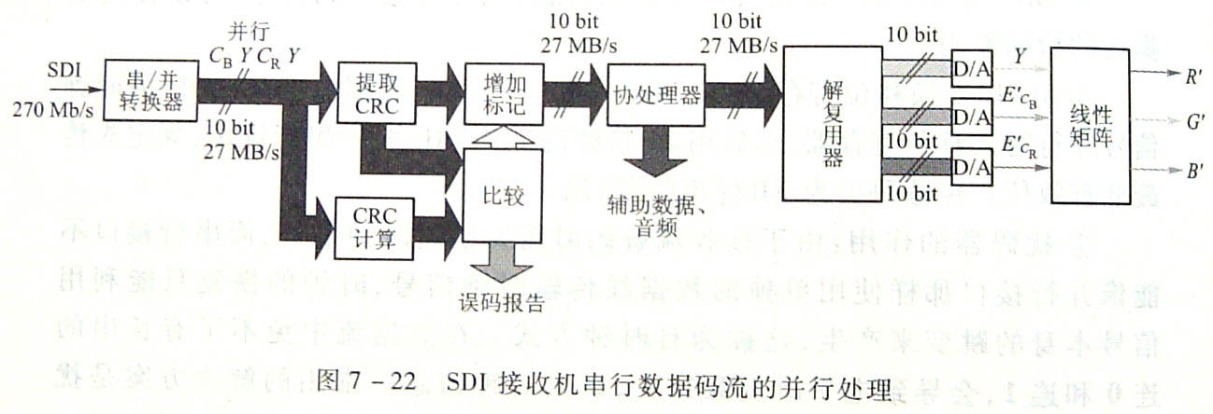

Slide 41
不归零码NRZ的特征：对逻辑1规定一个适当高的DC电平，对逻辑0规定一个适当低的DC电平。串行数字信号不单独传送时钟信号，在接收设备中用一个锁相环PLL和压控振荡器VCO重新产生时钟信号，锁相环通过数字信号中0到1或1到0的跳变沿进行锁定。
然而NRZ码可能出现连0和连1状态，锁相环会失去基准，此间接收端数据再生精度就取决于VCO稳定度了。另外，NRZ码有直流分量，不适于交流耦合
0 1 0 0 1 1 1 0 1 1 1 1 0 0
NRZ
NRZI

Slide 42
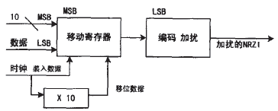
SDI采用倒相NRZ码（NRZ Inverted code），“1”跳，“0”不跳。跳变沿增加，可改进PLL的性能。
NRZI码仍有直流和低频分量，为进一步改进接收端的时钟再生，采用扰码（Scrambling），可使长串连0连1序列及数据重复方式随机化并扰乱，限制了直流分量，提供了足够的信号电平转换次数，保证时钟恢复可靠。

Slide 43
串行数据在编码扰频电路中进行扰频时，将输入数字信号除以多项式X⁹+X⁴+1，然后再进行倒置，用多项式X+1除扰频后的数字流，形成NRZI码。
在数据流的接收端，SDI接口利用X⁹+X⁴+1和X+1多项式，从NRZI码流恢复原数据流。
SDI信号用单根同轴电缆传送，最长传输距离300米。
SDI接口不能直接传送压缩数字信号，因此数字录像机、硬盘等设备记录的压缩信号重放后，必须经解压并经SDI接口输出才能进入SDI系统。然而如果反复解压和压缩，必将引起图像质量下降和延时增加，为此，各种不同格式的数字录像机和非线性编辑系统，都规定了自己的用于直接传输压缩数字信号的接口。

Slide 44
(a)索尼公司的串行数字数据接口SDDI（Serial Digital Data Interface），用于Betacam-SX非线性编辑或数字新闻传输系统，通过这种接口，可以4倍速从磁带上载到磁盘。
(b)索尼公司的4倍速串行数字接口QSDI（Quarter Serial Digital Interface），在DVCAM录像机编辑系统中，通过该接口以4倍速从磁带上载到磁盘、从磁盘下载到磁带或在盘与盘之间进行数据拷贝。
(c)松下公司的压缩串行数字接口CSDI（Compression Serial Digital Interface），用于DVCPRO和Digital-S数字录像机、非线性编辑系统中，由带基到盘基或盘基之间可以4倍速传输数据。

Slide 45
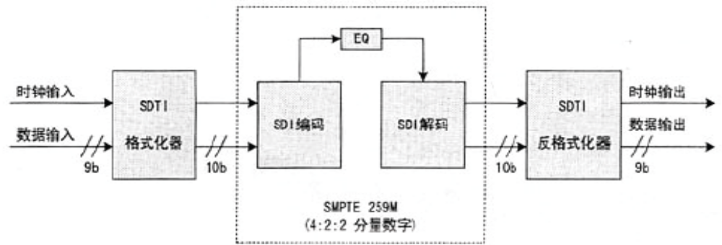
SDTI串行数字传输接口
1998年7月，SMPTE推出SDTI接口标准，统一了SDDI、QSDI、CSDI三种接口，被称为SMPTE 305M标准。SDTI规定了在演播室和制作中心内传送打包数据的数据流格式，其中数据是打包的，同步信息与ANSI／SMPTE 259M一致。SDTI可用于传送各种类型的数字数据，无需解码即可直接传输到目的地，避免反复解码／编码引起的质量损失。

Slide 46
各种压缩的数字信号为9比特或8比特数据流，经格式化器映射为10比特的数据流，然后经SDI编码成为标准SDI数据流。通过SDI系统，在接收端首先经过均衡器均衡，再进行SDI解码，然后是反格式化，从10比特映射为9(或8)比特数字流，恢复原压缩数字信号。
整个过程没有对压缩信号进行解压和再压缩。对应270Mb／s标准和360Mb／s标准(16：9格式)，所传有效数据流的最大速度分别为200Mb／s和270Mb／s。所传输的串行、扰频的NRZI码数据流，按照SMPTE 259M和ITU-R BT.656标准格式化。SDTI规定的打包数据与SDI规定的数字信号一样，可在现有数字演播室内流通。

Slide 47
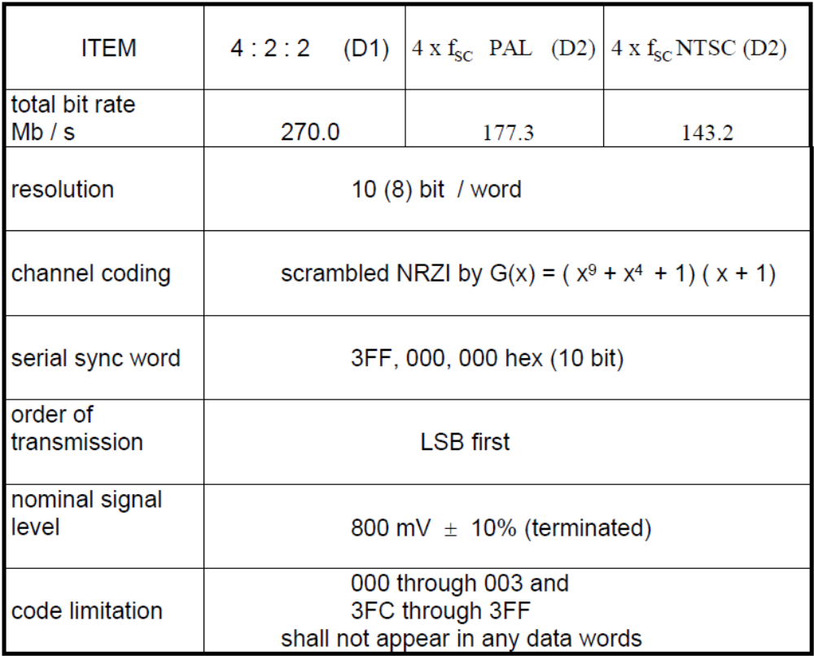

Slide 48
SMPTE 259M阐述的扰频NRZI串行接口也可以用来传送复合数字信号。从10比特并行接口来的数据经过串接，按照分量接口使用的同样算法经过扰频处理，变换为NRZI信号。最终的数据率为：NTSC是143.2Mb／s，PAL是177.3Mb／s。
与分量信号相比，复合信号从并行到串行的变换要稍微复杂些，因为并行复合接口不具备SAV和EAV这样的信号，必须在串接之前，在并行信号中插入适当的定时基准信号(TRS)，在同步顶位置插入3个字的TRS信号，以保证在串行接收机中实现数字成帧，然后，接收机应能够从接收到的并行信号中去掉TRS信号。
复合并行接口不具备发送附加数据的能力，诸如音频信号之类的附加信号可以预先在信号串接时加入，这个过程通常是利用插入TRS的同一个公用处理器实现的。

Slide 49
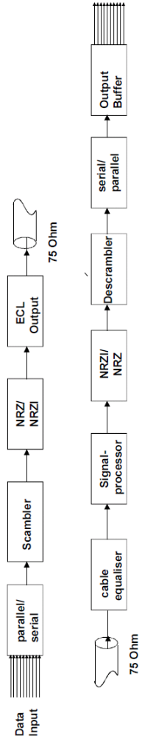

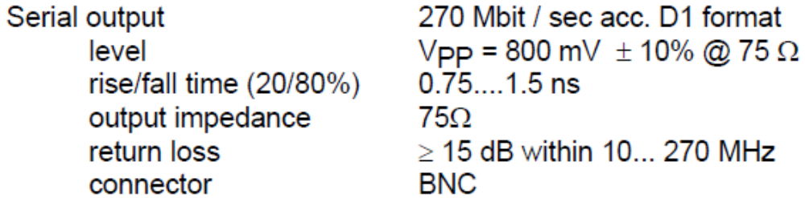

Slide 50
作业：
P307：全看懂
选作2、5、14题

